Slide 1
9tř.
Organolity (strana: 42 v učebnici)
Z učebnice přírodopisu přečtěte stranu 42.
Udělejte si výpisky z přiložené prezentace.
Písemně do sešitu odpovězte na otázky č.1,2.

Slide 2
Organolity
Ing.L.Johnová
ZŠ Lom

Slide 3
Organolity
Nerosty organického původu, vznikly přeměnou různých organických zbytků
(rozkladem organismů)
Organolity jsou vzácné nerosty.

Slide 4
Organolity
vznikají z organických kyselin, uhlovodíků a pryskyřice
Jantar
Jedná se o prvohorní, ale častěji z třetihorní zkamenělou
pryskyřici (jehličnanů)
soustava – amorfní(beztvarý)
vzhled – vytvářejí se valouny nebo zrna
barva – medově žlutá
někdy se vyskytují v průhledných zrnech třetihorní
rostliny nebo hmyz
použití – šperkařství, jantarová komnata
výskyt – Baltské moře, Ukrajina, Švédsko, u nás jen
vzácně na Jizerské louce
Notes:
4

Slide 5
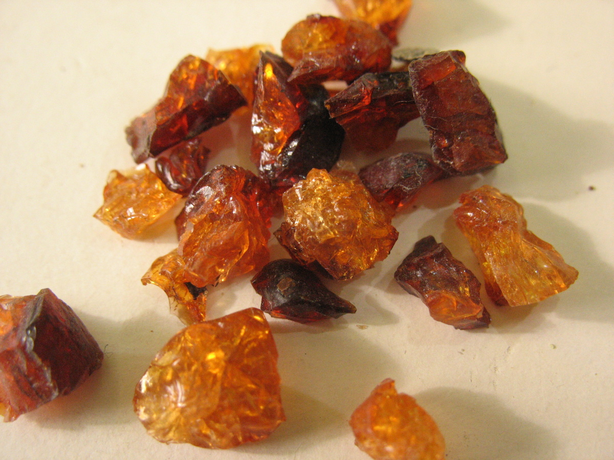
Notes:
5

